Slide 1



Relatório UFC 308
View in Power BI
Last data refresh:
28/10/2024 23:29:30 UTC
Downloaded at:
29/10/2024 23:57:11 UTC

Slide 2
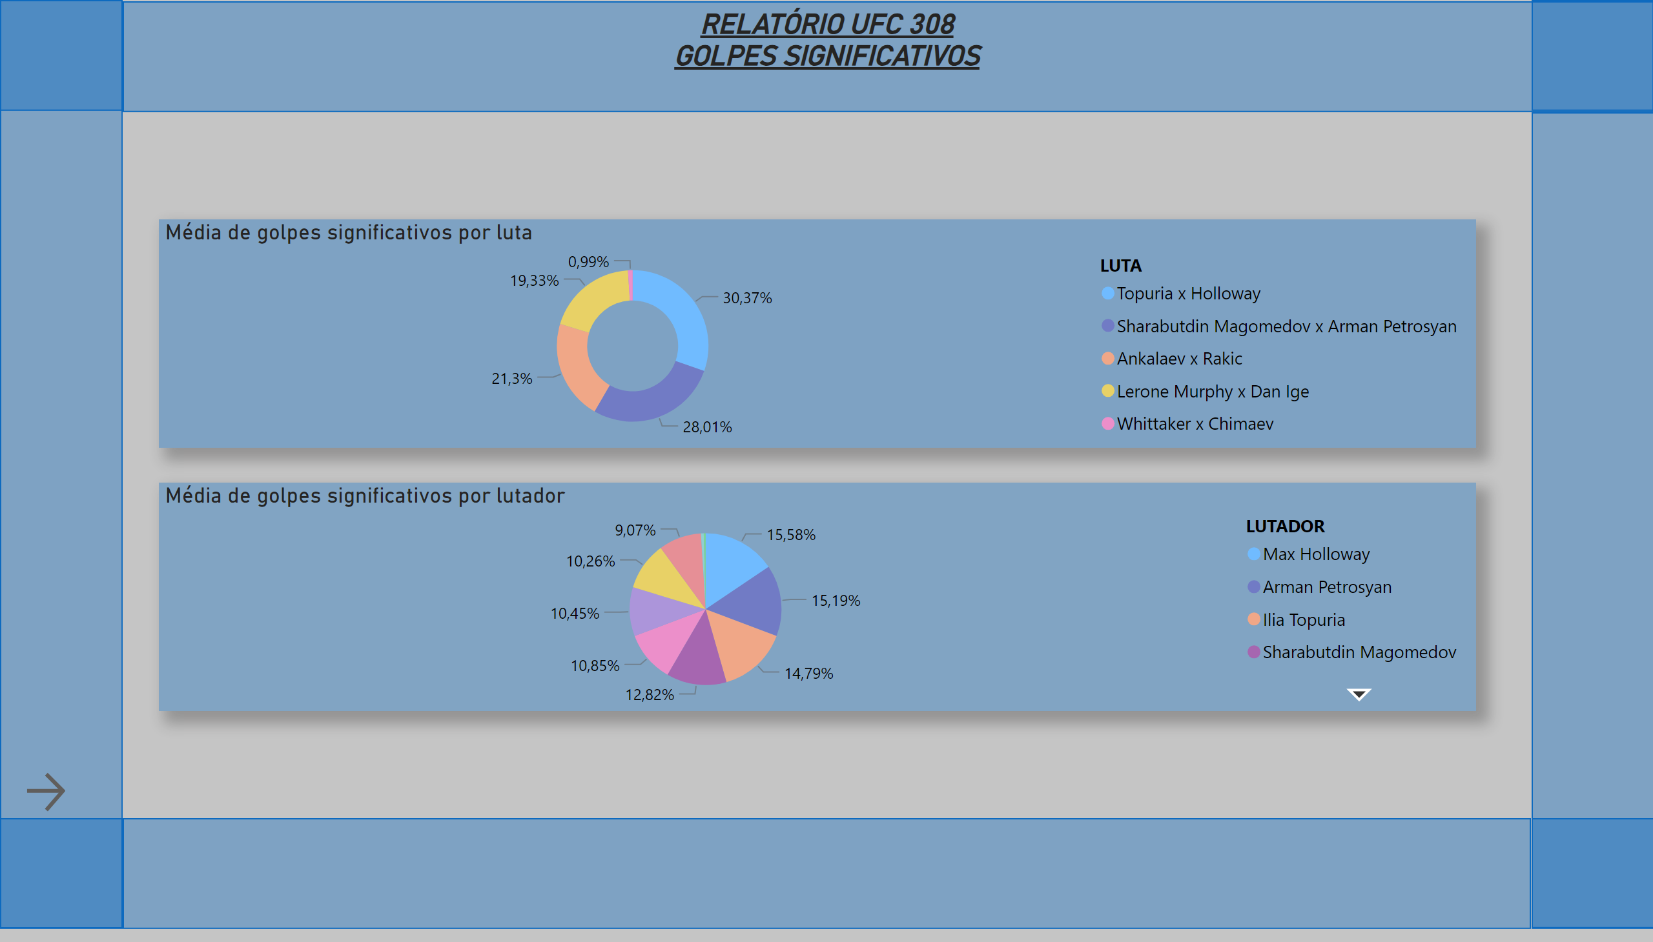
Página 1
Notes:
shape
No alt text provided
shape
No alt text provided
shape
No alt text provided
shape
No alt text provided
shape
No alt text provided
shape
No alt text provided
shape
No alt text provided
shape
No alt text provided
textbox
No alt text provided
Média de golpes significativos por luta
No alt text provided
Média de golpes significativos por lutador
No alt text provided
actionButton
No alt text provided

Slide 3
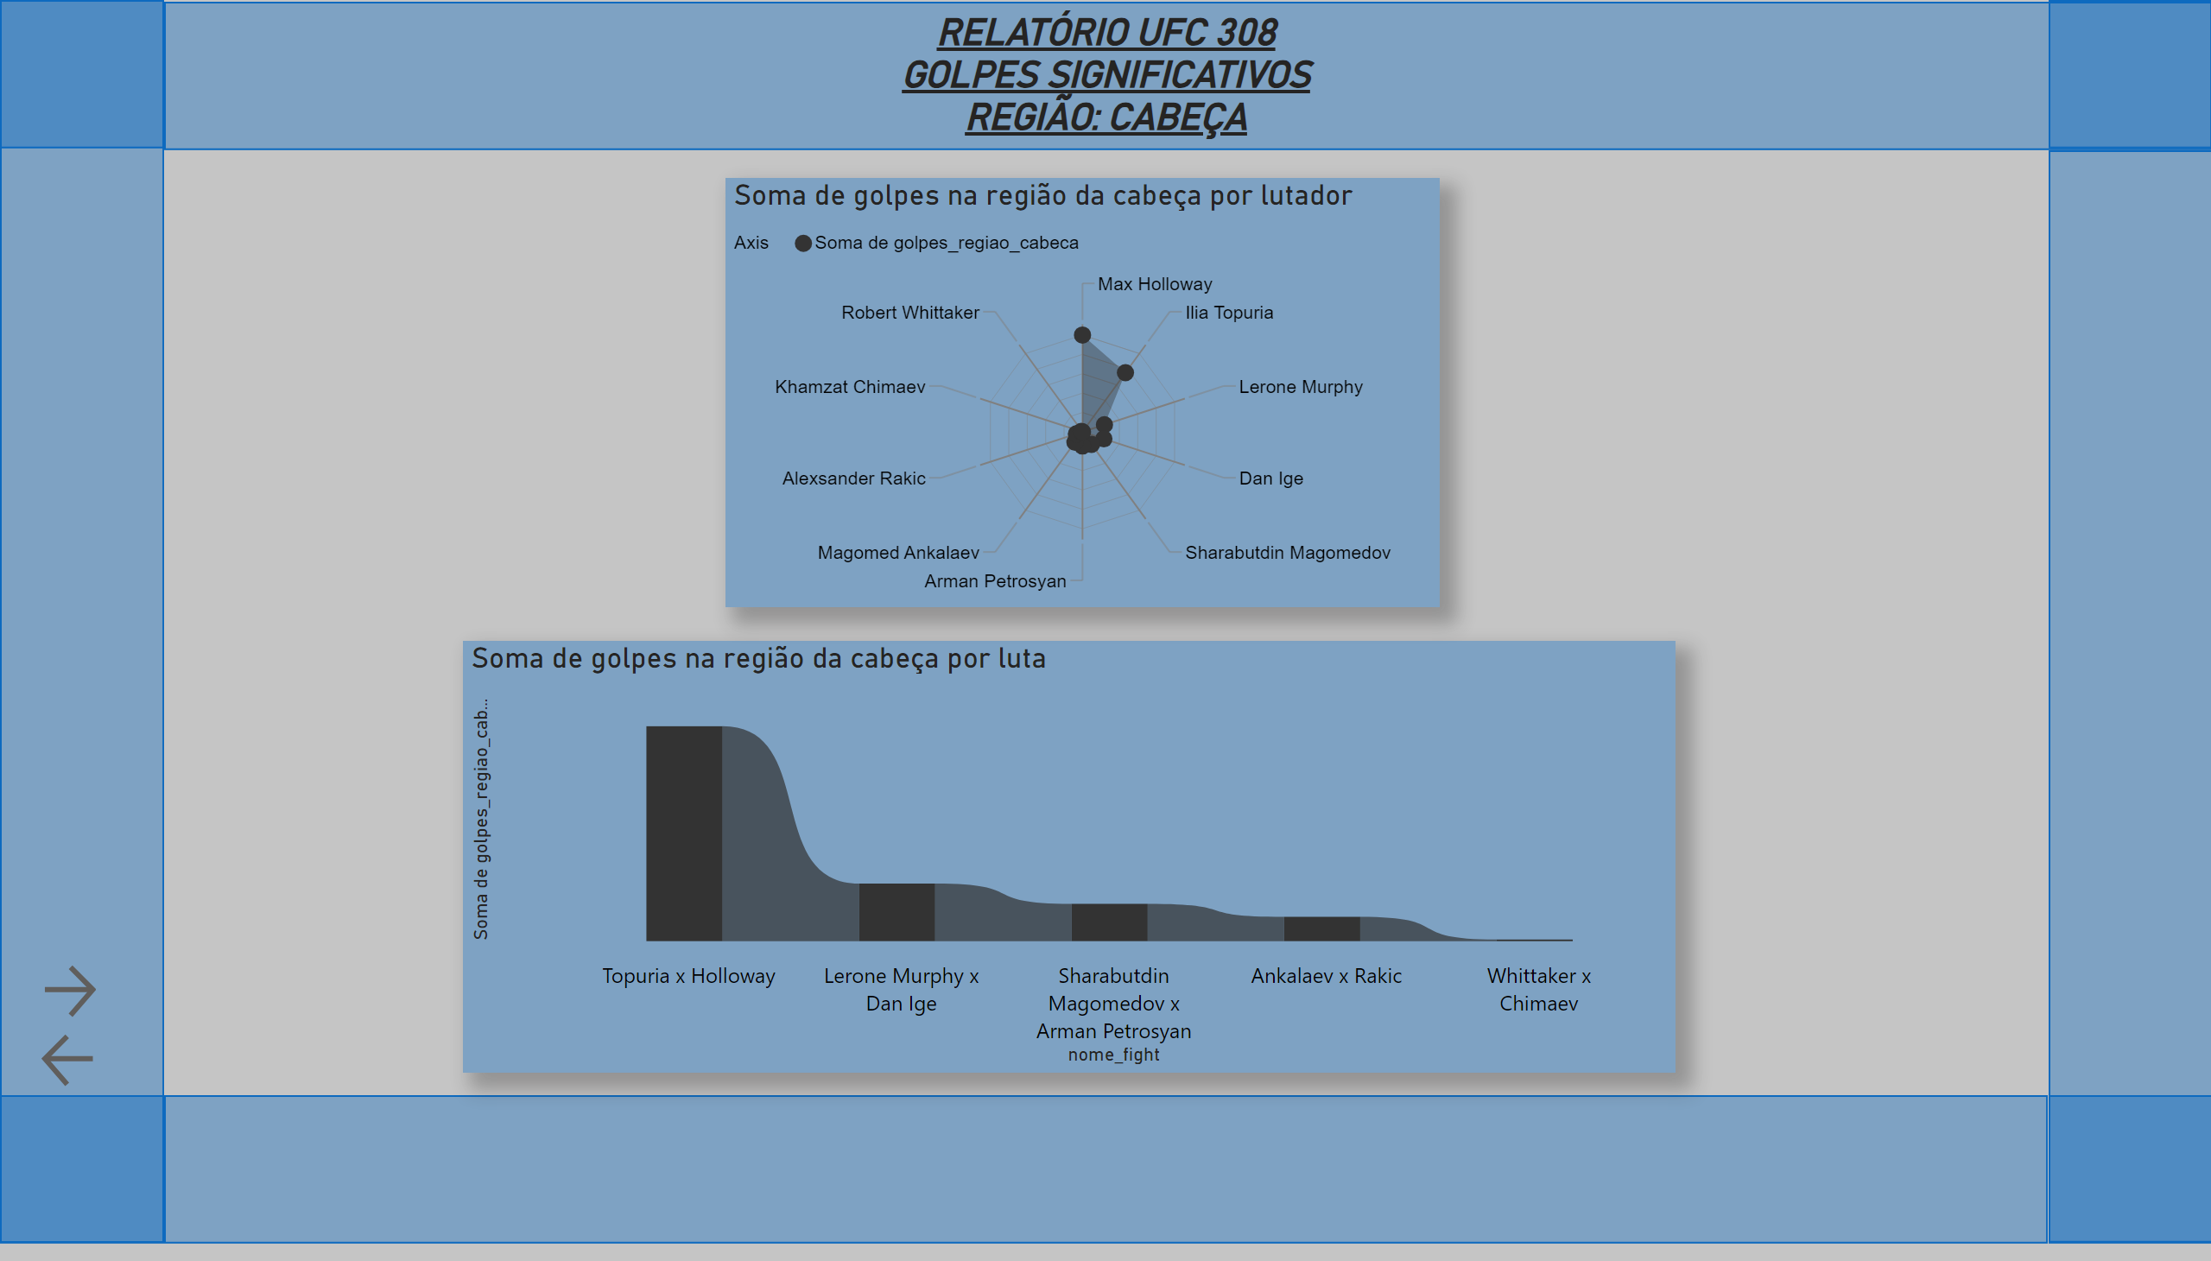
Página 2
Notes:
shape
No alt text provided
shape
No alt text provided
shape
No alt text provided
shape
No alt text provided
shape
No alt text provided
shape
No alt text provided
shape
No alt text provided
shape
No alt text provided
textbox
No alt text provided
Soma de golpes na região da cabeça por luta
No alt text provided
Soma de golpes na região da cabeça por lutador
No alt text provided
actionButton
No alt text provided
actionButton
No alt text provided

Slide 4
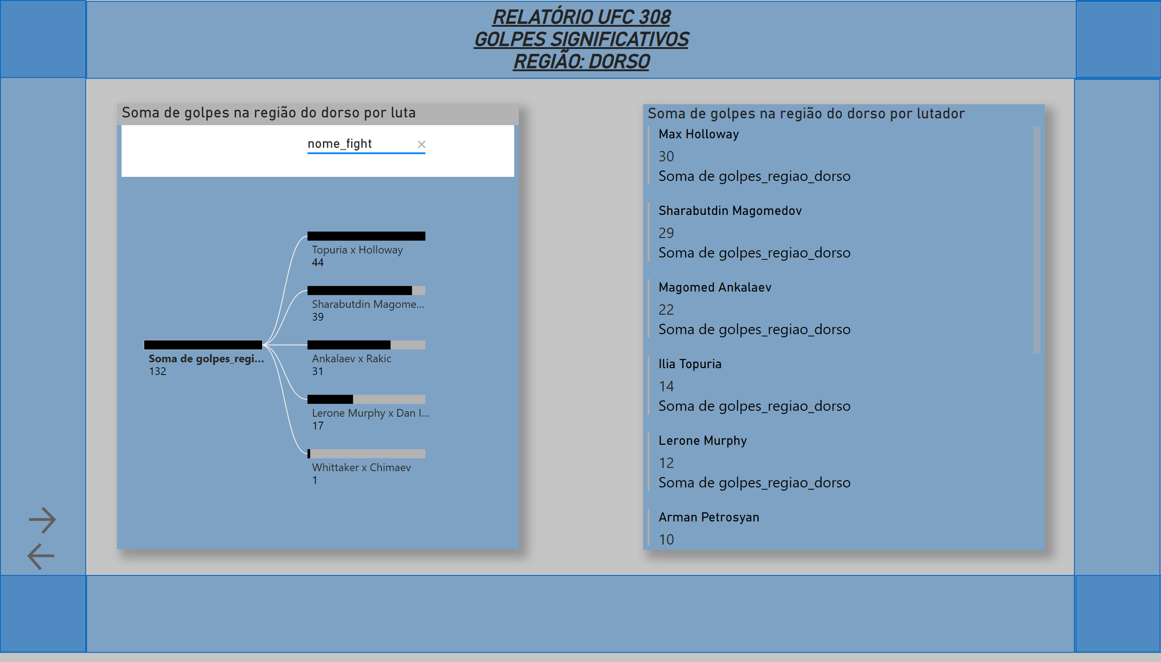
Página 3
Notes:
shape
No alt text provided
shape
No alt text provided
shape
No alt text provided
shape
No alt text provided
shape
No alt text provided
shape
No alt text provided
shape
No alt text provided
shape
No alt text provided
textbox
No alt text provided
Soma de golpes na região do dorso por lutador
No alt text provided
Soma de golpes na região do dorso por luta
No alt text provided
actionButton
No alt text provided
actionButton
No alt text provided

Slide 5
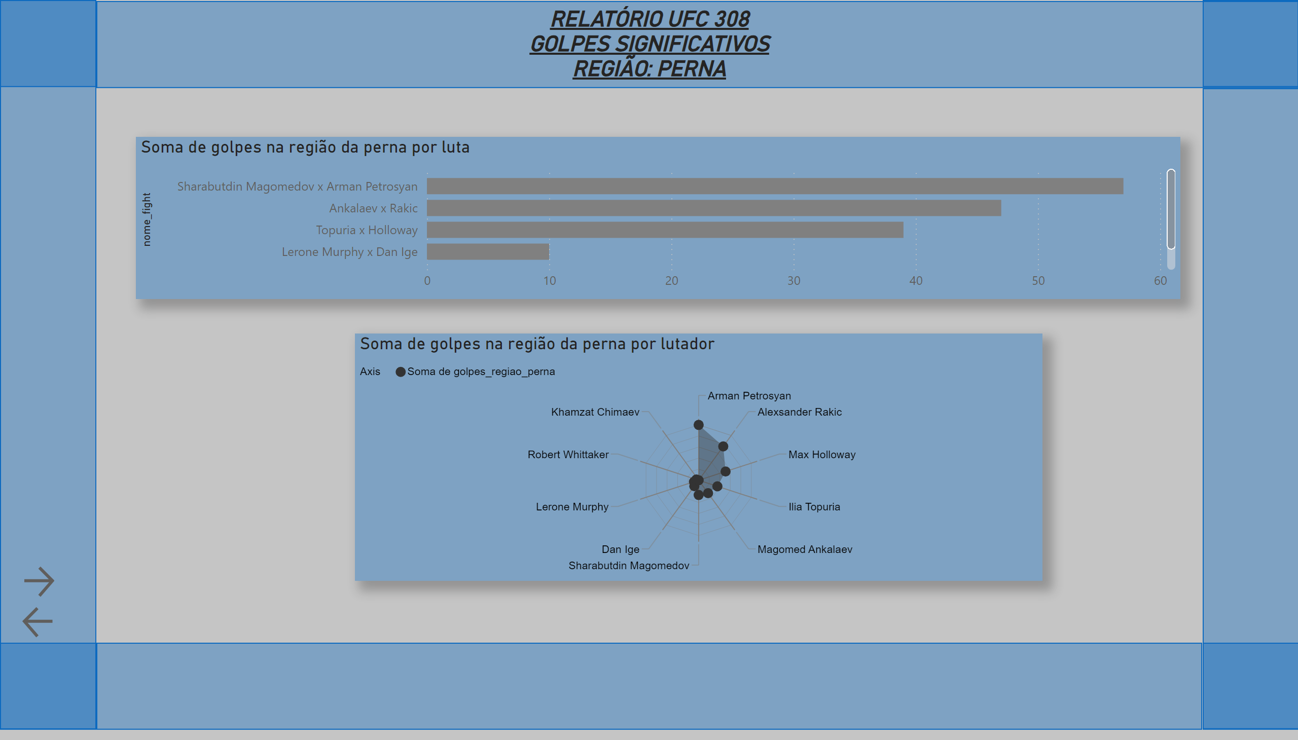
Página 4
Notes:
shape
No alt text provided
shape
No alt text provided
shape
No alt text provided
shape
No alt text provided
shape
No alt text provided
shape
No alt text provided
shape
No alt text provided
shape
No alt text provided
textbox
No alt text provided
actionButton
No alt text provided
actionButton
No alt text provided
Soma de golpes na região da perna por lutador
No alt text provided
Soma de golpes na região da perna por luta
No alt text provided

Slide 6
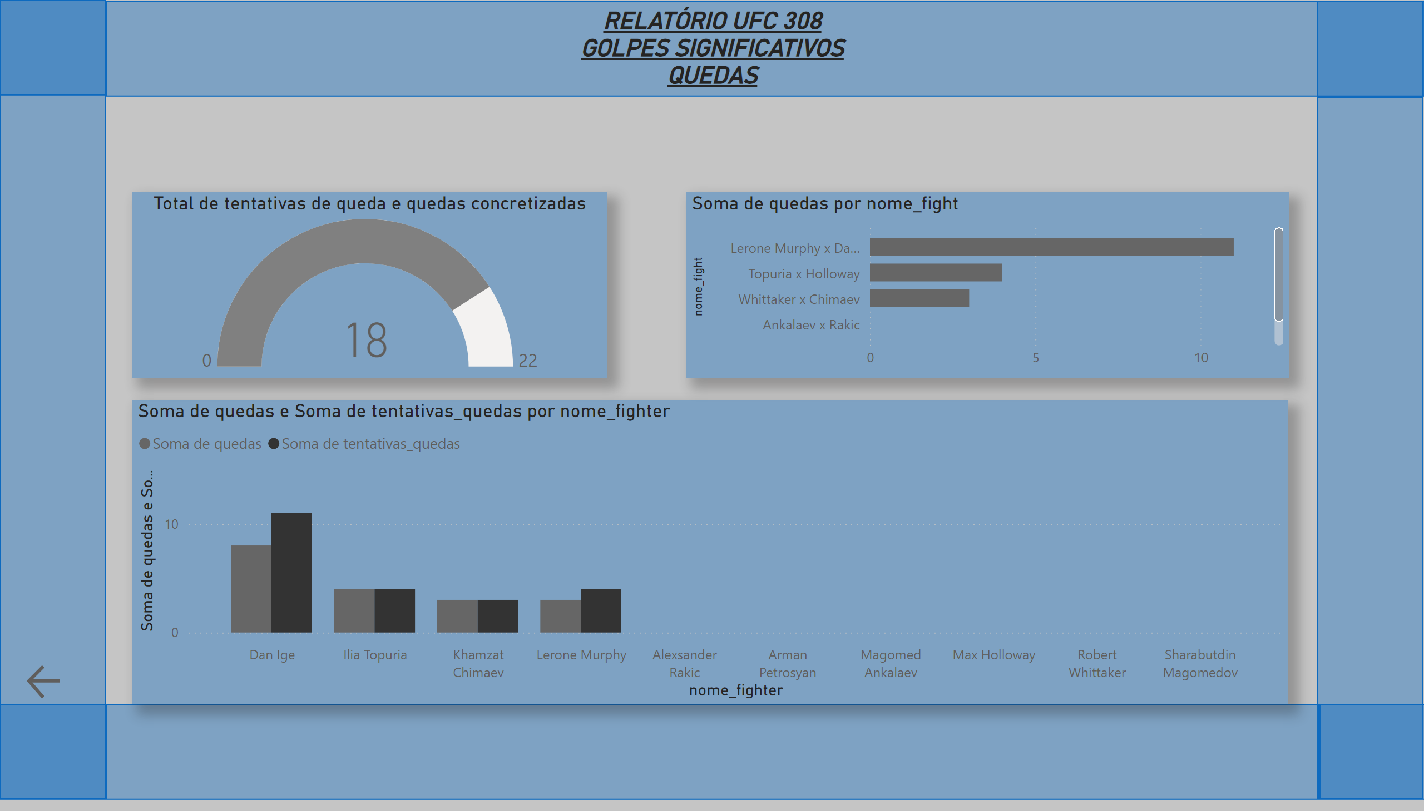
Página 5
Notes:
shape
No alt text provided
shape
No alt text provided
shape
No alt text provided
shape
No alt text provided
shape
No alt text provided
shape
No alt text provided
shape
No alt text provided
shape
No alt text provided
textbox
No alt text provided
clusteredBarChart
No alt text provided
clusteredColumnChart
No alt text provided
Total de tentativas de queda e quedas concretizadas
No alt text provided
actionButton
No alt text provided

